Slide 1
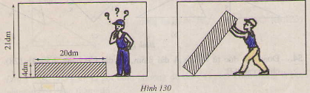
Đố: Trong lúc anh Nam dựng tủ cho đứng thẳng, tủ có bị vướng vào trần nhà không ? (h.130)

Slide 2

CHỦ ĐỀ:
TAM GIÁC CÂN. ĐỊNH LÍ PY-TA-GO
§
TIẾT 4. 7. ĐỊNH LÍ PY-TA-GO.

Slide 3
Vẽ một tam giác vuông có các cạnh góc vuông bằng 3cm và 4cm.
a/ Đo độ dài cạnh huyền.
b/ So sánh bình phương độ dài cạnh huyền với tổng bình phương độ dài hai cạnh góc vuông.
Nhiệm vụ 1

Slide 4
Nhiệm vụ 2
Bước 1: Cắt giấy màu cùng loại thành 8 tam giác vuông bằng nhau (Độ dài ba cạnh bất kì)
Bước 2: Cắt giấy màu (khác với màu ở bước 1) thành hai hình vuông có cạnh bằng tổng độ dài hai cạnh góc vuông của tam giác vuông vừa cắt.
Bước 3: Ghép hình theo hướng dẫn:

Slide 5
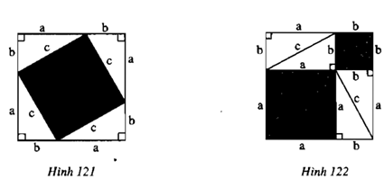
PHIẾU HỌC TẬP SỐ 1
Tên nhóm: …………………………………………………………………...
Các thành viên trong nhóm: ………………………………………………..
Dựa vào hoạt động cắt và ghép hình đã làm, em hãy điền vào chỗ (…)
và ô vuông để được khẳng định đúng:
Ta gọi:
Độ dài mỗi cạnh góc vuông của mỗi tam giác vuông đã cắt ở bước 1 là a và b, độ dài cạnh huyền là c.
Ở hình 121: Phần bìa không bị che lấp là hình ……………. Có cạnh bằng ….., nên diện tích phần bìa đó là …….
Ở hình 122: Phần bìa không bị che lấp gồm hai hình ……………có cạnh là ….. và ……nên diện tích phần bìa đó là …………
Ta thấy: Diện tích phần bìa không bị che lấp ở cả hai hình 121 và hình 122 đều bằng diện tích hình vuông đã cắt ở bước 2 trừ đi tổng diện tích của 4 hình tam giác vuông đã cắt ở bước 1
Do đó c² a² + b² (*)
mà c là độ dài cạnh huyền, a và b là độ dài hai cạnh góc vuông của tam giác vuông trong bước 1
Do đó ta phát biểu đẳng thức (*) thành lời như sau:
“Trong một tam giác ………….., bình phương độ dài của cạnh ………….. bằng tổng các bình phương độ dài của hai cạnh ………………………….”
Nhiệm vụ 2

Slide 6


ĐÁP ÁN BIỂU ĐIỂM NHIỆM VỤ 2
Cắt ghép hình đúng: Mỗi hình 1,7 điểm
Điền đúng mỗi chỗ (…) : 0,6 điểm
Dựa vào hoạt động cắt và ghép hình đã làm, em hãy điền vào chỗ (…)
và ô vuông để được khẳng định đúng:
Ta gọi:
Độ dài mỗi cạnh góc vuông của mỗi tam giác vuông đã cắt ở bước 1 là a và b, độ dài cạnh huyền là c.
Ở hình 121: Phần bìa không bị che lấp là hình ……………. Có cạnh bằng ….., nên diện tích phần bìa đó là …….
Ở hình 122: Phần bìa không bị che lấp gồm hai hình ……………có cạnh là ….. và ……nên diện tích phần bìa đó là …………
Ta thấy: Diện tích phần bìa không bị che lấp ở cả hai hình 121 và hình 122 đều bằng diện tích hình vuông đã cắt ở bước 2 trừ đi tổng diện tích của 4 hình tam giác vuông đã cắt ở bước 1
Do đó c² a² + b² (*)
mà c là độ dài cạnh huyền, a và b là độ dài hai cạnh góc vuông của tam giác vuông trong bước 1
Do đó ta phát biểu đẳng thức (*) thành lời như sau:
“Trong một tam giác ………….., bình phương độ dài của cạnh ………….. bằng tổng các bình phương độ dài của hai cạnh ………………………….”
Nhiệm vụ 2
vuông
c
$$c^{2}$$
vuông
a
b
$$a^{2}+b^{2}$$
=
vuông
huyền
góc vuông

Slide 7
ĐỊNH LÍ PY-TA-GO:
Trong một tam giác vuông, bình phương của cạnh huyền bằng tổng các bình phương của hai cạnh góc vuông.
TIỂU SỬ NHÀ TOÁN HỌC VĨ ĐẠI PYTAGO
Py-ta-go sinh khoảng năm 580 đến 572 TCN - mất khoảng năm 500 đến 490 TCN, là một nhà triết học người Hy Lạp.Từ nhỏ ông đã là một người lỗi lạc, thông minh xuất chúng, được theo học nhà toán học nổi tiếng Thales, và chính Thales cũng phải kinh ngạc về tài năng của cậu. Để tìm hiểu nền khoa học của các dân tộc, Py-ta-go đã dành nhiều năm đến ấn Độ, Babilon, Ai Cập và đã trở nên uyên bác trong hầu hết các lĩnh vực quan trọng: số học, hình học, thiên văn, địa lý, y học, triết học.
Trong Toán học, định lý Pytago là một liên hệ căn bản giữa ba cạnh của một tam giác vuông. Nội dung của định lý như sau: Trong 1 tam giác vuông, bình phương cạnh huyền bằng tổng bình phương của hai cạnh góc vuông.
Nhiều người gọi định lý Pitago bằng 1 cái tên khác là định lý 100 con bò. Theo truyền thuyết, vì quá vui sướng khi chứng minh được định lý trên, ông và các học trò đã giết liền 100 chú bò tốt để ăn mừng.
Đây là định lý có nhiều cách chứng minh nhất trong lịch sử Toán học. Nó thậm chí được coi là một biểu tượng toán học thâm thúy, bí ẩn, hay sức mạnh của trí tuệ; nó cũng được nhắc tới trong văn học, kịch bản, âm nhạc, bài hát, con tem và phim hoạt hình.
Thêm một điều ít ai biết là Định lý Pytago đã được biết đến từ lâu trước thời của Py-ta-go, nhưng ông được coi là người đầu tiên nêu ra chứng minh định lý này. Cách chứng minh của ông rất đơn giản, chỉ bằng cách sắp xếp lại hình vẽ.

Slide 8
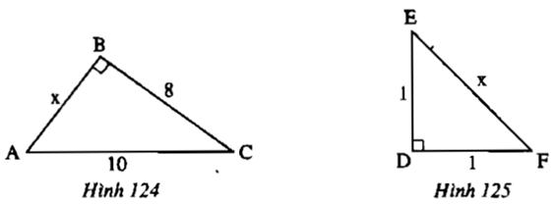
Tìm độ dài x trên các hình 124, 125
Nhiệm vụ 3

Slide 9
Vẽ tam giác ABC có AB = 3cm, AC = 4cm, BC = 5cm.
a/ So sánh AB² + AC² và BC²
b/ Hãy dùng thước đo góc để xác định số đo của góc BAC
Nhiệm vụ 4

Slide 10
ĐỊNH LÍ PY-TA-GO ĐẢO:
Trong một tam giác có bình phương của một cạnh bằng tổng các bình phương của hai cạnh kia thì tam giác đó là tam giác vuông.

Slide 11
Chọn câu trả lời đúng:
Câu 1. Trong các tam giác có các kích thước sau đây, tam giác nào là tam giác vuông ?
A. 2cm; 3cm; 4cm B. 5cm; 7cm; 6cm
C. 8cm; 10cm; 6cm D. 9cm; 8cm; 7cm
Câu 2. Trong các tam giác có các kích thước sau đây, tam giác nào là tam giác vuông ?
A. 20cm; 20cm; 30cm B. 40cm; 30cm; 40cm
C. 10cm; 10cm; 10cm D. 40cm; 50cm; 3dm
Câu 3. Trong các tam giác HIK có: HI = 2cm, HK = $\sqrt{8} cm$, IK = 2cm. Khi đó tam giác HIK
A. $\hat{HIK}={90}^{0}$ B. $\hat{IHK}={90}^{0}$ C. $\hat{HKI}={90}^{0}$ D. không có góc nào bằng ${90}^{0}$

Slide 12
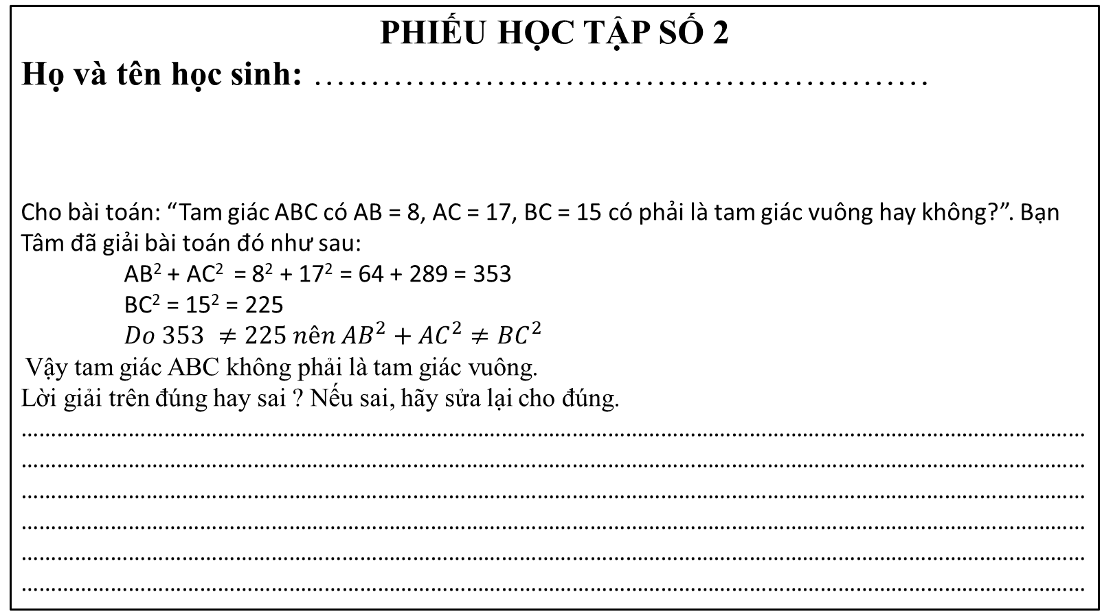
PHIẾU HỌC TẬP SỐ 2
Họ và tên học sinh: ………………………………………………
Cho bài toán: “Tam giác ABC có AB = 8, AC = 17, BC = 15 có phải là tam giác vuông hay không?”. Bạn Tâm đã giải bài toán đó như sau:
AB² + AC² = 8² + 17² = 64 + 289 = 353
BC² = 15² = 225
$Do 353 ≠225 nên {AB}^{2}+{AC}^{2}≠{BC}^{2}$
Vậy tam giác ABC không phải là tam giác vuông.
Lời giải trên đúng hay sai ? Nếu sai, hãy sửa lại cho đúng.
………………………………………………………………………………………………………………………………………………………………
………………………………………………………………………………………………………………………………………………………………
………………………………………………………………………………………………………………………………………………………………
………………………………………………………………………………………………………………………………………………………………
………………………………………………………………………………………………………………………………………………………………
………………………………………………………………………………………………………………………………………………………………
Nhiệm vụ 5

Slide 13
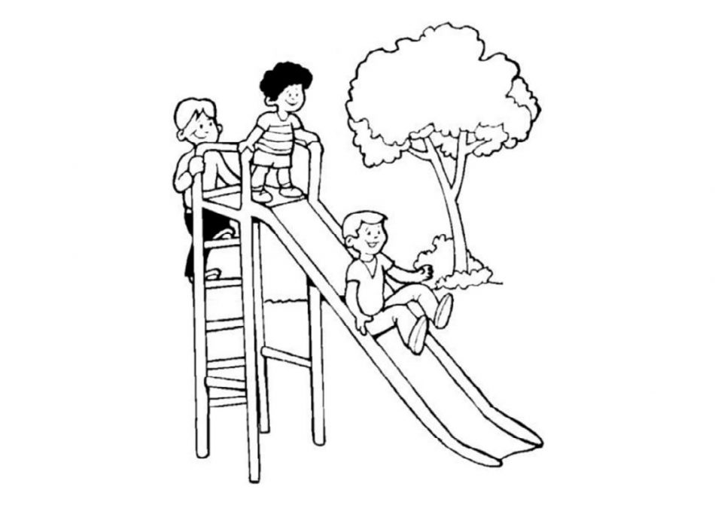
PHIẾU HỌC TẬP SỐ 3
Họ và tên học sinh: ………………………………………………
Hoa cùng một nhóm bạn rủ nhau
Đưa em ra công viên chơi cầu trượt. Khi
nhìn thấy cầu trượt, Hoa liền đố
các bạn tìm được chiều dài của cái
cầu trượt (chỉ tính đến điểm vừa
tiếp xúc mặt đất). Các em hãy giúp đỡ nhóm bạn
trả lời câu đố của Hoa nhé!
………………………………………………………………………………………………………………………………………………………………
………………………………………………………………………………………………………………………………………………………………
………………………………………………………………………………………………………………………………………………………………
………………………………………………………………………………………………………………………………………………………………
………………………………………………………………………………………………………………………………………………………………
………………………………………………………………………………………………………………………………………………………………
Nhiệm vụ 6
1,5m
2m

Slide 14
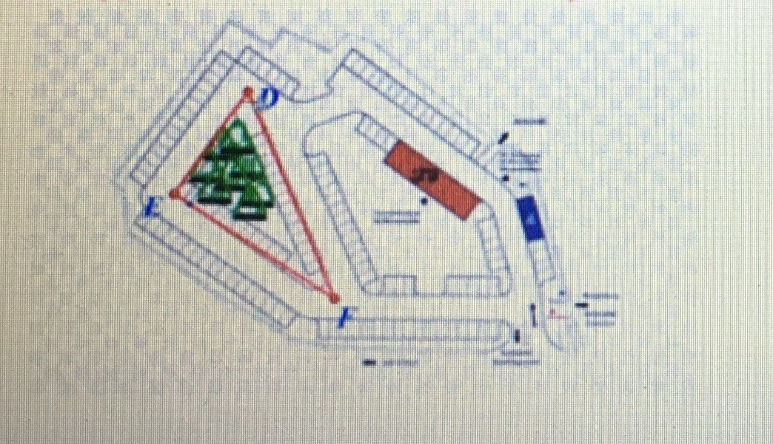
HƯỚNG DẪN VỀ NHÀ
Trong thời gian ở nhà để phòng dịch Co-Vid 19, các bạn học sinh phải luôn nhớ giữ sức khỏe, ăn uống đầy đủ chất dinh dưỡng, siêng năng tập thể dục và không quên tự học qua mạng thông qua sự giúp đỡ của thầy cô. Hàng ngày, bạn Nam luôn chạy bộ ở công viên ngay chung cư của mình (hình vẽ) và thật trùng hợp quãng đường Nam chạy được tạo thành một tam giác vuông.
a/ Biết rằng Nam chạy với vận tốc 200m/phút. Nam chạy hết quãng đường DF mất 5 phút, chạy hết quãng đường EF mất 4 phút. Hãy tính quãng đường DE?
b/ Nếu khi chạy từ E đến D Nam tăng vận tốc thêm 40m/phút. Vậy Nam tốn bao nhiêu thời gian để chạy hết 1 lộ trình (D-F-E-D)

Slide 15
HƯỚNG DẪN VỀ NHÀ
Học sinh ôn tập nội dung bài học và trả lời các câu hỏi sau
- Đề nghị em trình bày các kiến thức đã học được trong tiết học dưới dạng sơ đồ tư duy? Em hãy tìm những ví dụ trong cuộc sống hàng ngày mà có thể giải thích được bằng cách vận dụng những kiến thức của bài học.
- Hiểu được nội dung định lý Py – ta – go thuận và định lý Py – ta – go đảo. Vận dụng được nội dung định lý Py – ta – go thuận và định lý Py – ta – go đảo vào giải các bài tập 53, 54, 55 (Sgk/131).

